Slide 1
作业

Slide 2
Lec04
Java的对象如何算相同
举出一个场景，你必须改写现有类库的equals方法
总结JavaScript语言的面向对象特征，你认为JavaScript(是/否)归属于面向对象语言的理由是什么？

Slide 3
Java 类的多态
class TalkingClock是一个类，
class TimePrinter是一个类，为什么TimePrinter可以使用 TalkingClock的私有变量，请分析这么使用的潜在安全风险。
class TalkingClock
{
private int interval;
private boolean beep;
public TalkingClock(int interval, boolean beep){…}
public void start(){…}
public class TimePrinter implements ActionListener
// an inner class
{
…
}
}
class TimePrinter implements ActionListener
{
public void actionPerformed(ActionEvent event)
{
System.out.println("At the tone, the time is " + new Date());
if(beep) Toolkit.getDefaultToolkit().beep();
}
}

Slide 4
多态作业：
已知需求如下。要求：利用继承与多态的思想，编写java程序解答题目。合理设计程序结构，以期最大限度的复用代码。
我们将动物(Animal)可分为猫科动物(Felidae)和犬科动物(Canine)；
所有动物都有自己的名字(name)，在初始化时传参获得；
每个动物都有getName()方法，用以输出自己的name；
每类动物都有一个getClassification()方法，用以输出自身的类别；
每个/类动物都有talk()方法；
现猫科动物有猫类(Cat)和狮子类(Lion);
犬科动物有狗类(Dog)和狼类(Wolf);
猫类talk()方法输出”meow”，对应的，狮子为”roar”，狼类为”howl”，狗类为”woof”；
编写一个测试类(Test)，要求实现一个数组，数组内可包含各种类别的动物，利用循环语句依次输出每只/每类动物的名字，类别以及如何”talk”。

Slide 5
多态作业提交形式：
提交一份PDF，内容包括以下三部分：
首先说明都设计了哪些类，以及类与类之间的继承关系（通过类图说明）；
程序运行结果（测试数组里必须包含狮子对象(lion)、狗对象(dog)、猫科动物对象(felidae) 、动物对象(animal) ；
最后附上所有的实现代码（将代码部分copy到文档里，再转pdf）。

Slide 6
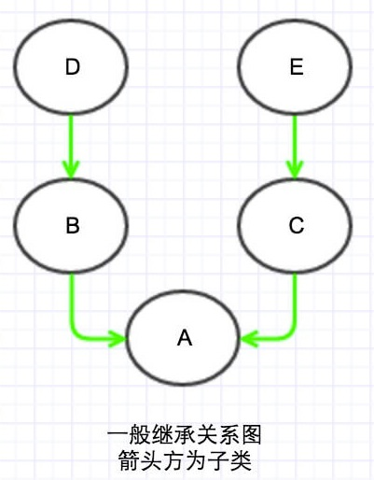
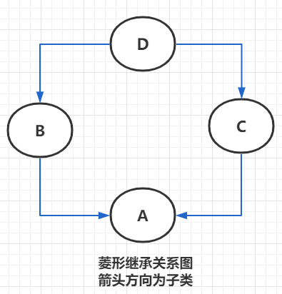
Lec04
Python语言的面向对象特征
查阅Python中MRO生成算法(DFS、BFS和C3算法)，并根据C3算法写出如下两幅图的MRO列表

Slide 7
Lec03
给出指针类型的运算说明。生存期如何？（V，OP）
静态作用域有无闭包机制，比如basic语言。为什么？
C语言中，在函数外定义一个static变量和在函数内定义一个static变量的区别是什么？
考虑下面的C程序：
int fun(int *i){ *i += 5; return 4;}
void main(){ int x = 3; x=x+fun(&x);}
在main中的赋值语句之后，x的值是什么，假设
a. 操作数是以从左到右的顺序来求值的。
b. 操作数是以从右到左的顺序来求值的。

Slide 8
作业
使用c语言中的多向选择语句重新编写下面的代码段：
if (( k==1) || (k==2)) j= 2*k-1；
if (( k==3) || (k==5)) j= 3*k+1；
if ( k==4) j= 4*k-1；
if (( k==6) || (k==7) || (k==8)) j= k-2；
思考题：使用回调写排序有什么好处

Slide 9
Lec02作业：
根据课堂讲义P49-P50中BNF所描述的“program”文法，针对上述每个产生式，给出一组满足规则的语言实例，要求覆盖基本分支。既一个产生式至少给出一个满足该文法的字符串示例。

Slide 10
作业
2.5 将以下BNF表示的Algol60部分产生式画成语法图
<unsigned integer> ：：= <digit>
| <unsigned integer> <digit>
<integer> ：：= +<unsigned integer>
| -<unsigned integer>
| <unsigned integer>
<decimal fraction> ：：= . <unsigned integer>
<exponent part> ：：= 10<integer> //10为下标。
<decimal number> ：：= <unsigned integer>
| <decimal fraction>
| <unsigned integer> <decimal fraction>
<unsigned number> ：：= <decimal number>
| <exponent part>
| <decimal number> <exponent part>
<number> ：：= +<unsigned number>
| -<unsigned number>
| <unsigned number>

Slide 11
作业
2.6 将下面的EBNF转换为BNF：
S -> A { bA }
A -> a [ b ] A
2.7 考虑下列文法：
< S > -> < A > a < B > b
< A > -> < A > b | b
< B > -> a < B > | a
下面的哪些句子属于这些文法所产生的语言？
baab
bbbab
bbaaaaa
bbaab

